Slide 1
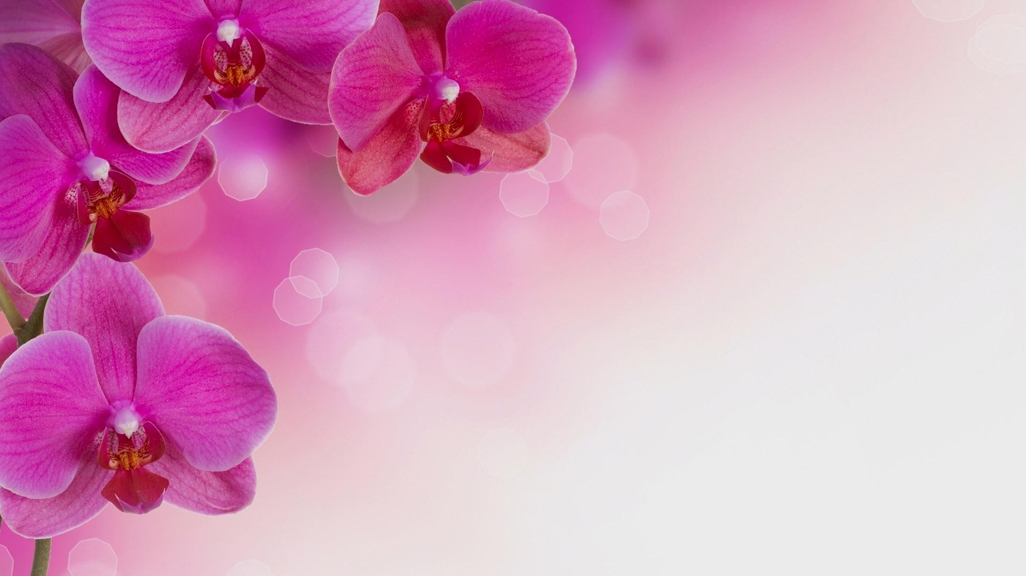
Презентація
на тему:
«Прислівник як самостійна частина мови. Просте ускладнене речення.»
Виконав учень 11 класу
Лисянського НВК №1
Маловічко В’ячеслав

Slide 2
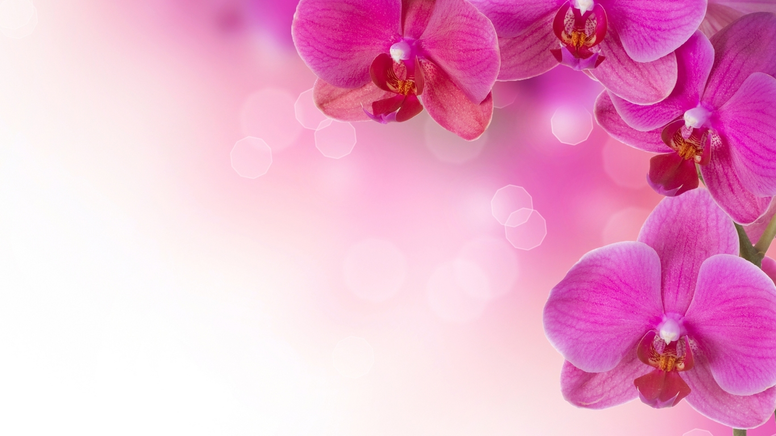
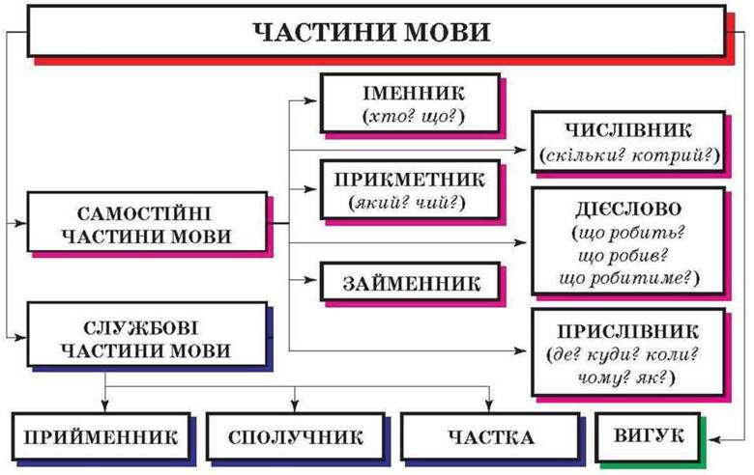

Slide 3
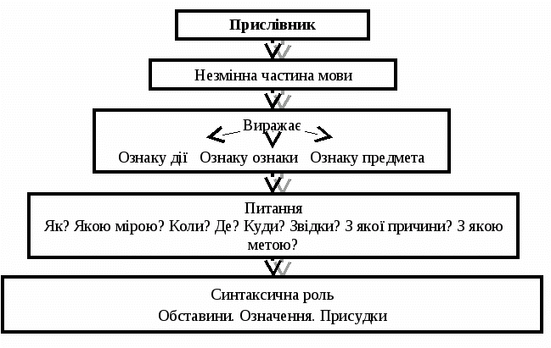
Прислівник - самостійна
незмінна частина мови

Slide 4
ВСЕ пізнається у зіставленні
Я мешкаю у затишній кімнаті.
Класну кімнату залило світлом.
У лісі тріщав лютневий мороз.
Мені затишно.
У класі світло.
У лісі морозно.

Slide 5
За походженням прислівники бувають:
а) первинні тут, де, коли, як, сюди, тоді;
б) вторинні (похідні від частин мови):
відприслівникові: ніде, колись, хтозна-як, відтоді, повсюдно;
відприкметникові: тихо, здалеку, по-старому, досита;
відіменникові: згори, сором, жаль, вночі, навесні;
відчислівникові: вперше, надвоє, утричі;
відзайменникові: нізащо, потім, надто;
віддієслівні: навприсядки, нехотячи, перегодя.

Slide 6
За будовою прислівники бувають:
прості
складні
складені
Прості прислівники мають один корінь: бігом, по-вовчи, внизу, добре, заодно, забагато, по-латині;
Складні прислівники мають два і більше коренів і пишуться разом або через дефіс : голіруч, стрімголов, нашвидкуруч; тишком-нишком, рано-вранці, де-не-де, тихо-тихо;
Складені прислівники мають форму словосполучень: сам на сам, кінець кінцем, час від часу, плече до плеча, раз у раз

Slide 7
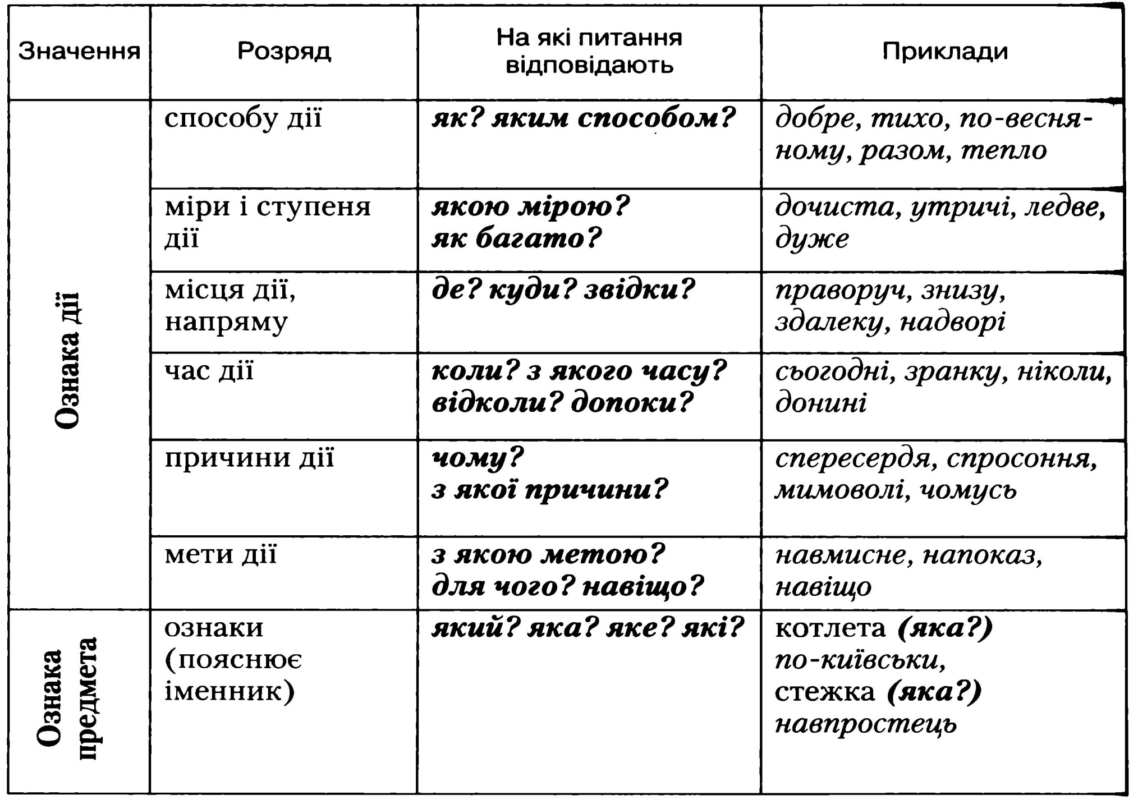
РОЗРЯДИ ПРИСЛІВНИКІВ

Slide 9
Перепишіть прислів'я, на місці крапок вставляючи прислівники у формі вищого ступеня порівняння (відповіді вводити у відповідне віконечко через кому з пробілом)
... орати - ... хліба мати.
Безчестя ... смерті.
... діла - ... слів.
... на п'ять хвилин раніше, ніж на хвилину пізніше .
Борг чим ... лежить, тим ... росте.
Живи так, щоб тобі було добре, а іншим ще ... .
... менше та краще.
ДОВІДКА:
А) гірше,
Б) довше,
В) більше,
Г) краще,
Д) глибше,
Е) ліпше,
Є) менше.

Slide 10
Ключ до завдання
1.Глибше, більше
2. Гірше
3. Більше, менше
4.Краще
5.Довше, більше
6. Ліпше
7. Краще

Slide 11
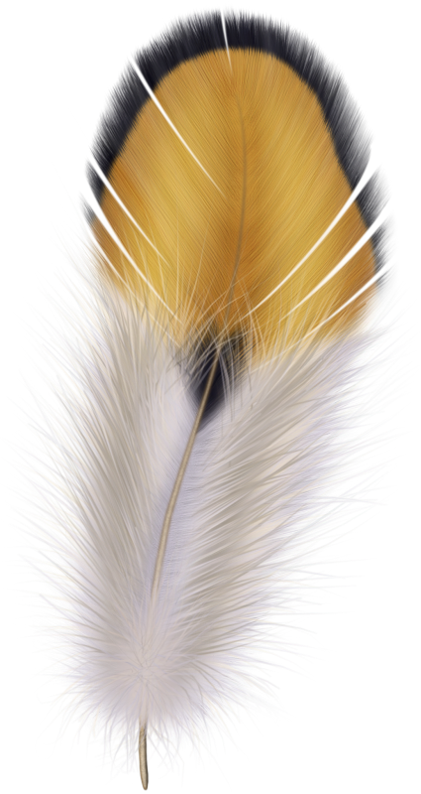
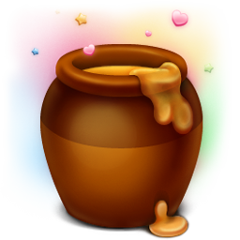
РЕБУСИ
1.
4123
П
У

Slide 12
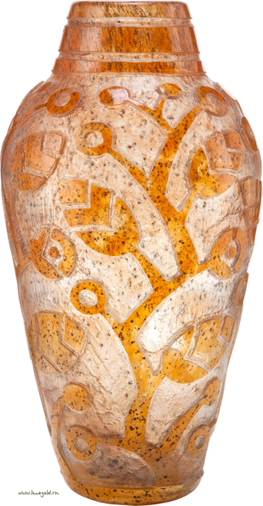
2.
Н
Д
В
3.
Л
’
’
і

Slide 13
ВІДПОВІДІ ДО РЕБУСІВ
ПОПЕРЕДУ
НАЗАД
ЛІВОРУЧ

Slide 14
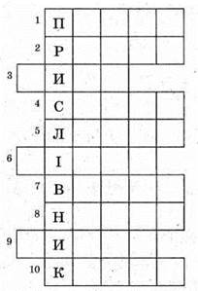
Розгадування кросворда «Антоніми»
Заповніть клітинки антонімами до слів:
1. рано;
2. косо;
3. голосно;
4. весело;
5. важко;
6. слабко ;
7. легко;
8. грубо;
9. брудно;
10. рівно.

Slide 15
Відповіді до кросворда
пізно,
рівно,
тихо,
сумно,
легко,
міцно,
важко,
ніжно,
чисто,
криво.

Slide 16
Писати …
Мити…
Читати…
Спати…
Кричати…
Виглядати…
В’язати…
Пірнати…
Святкувати…
виразно
елегантно
голосно
грамотно
міцно
глибоко
чисто
весело
солодко
Лінгвістична
гра
“Добери
пару
дієслову”

Slide 17
ПЕРЕВІР СЕБЕ
Писати …
Мити…
Читати…
Спати…
Кричати…
Виглядати…
В’язати…
Пірнати…
Святкувати…
виразно
елегантно
голосно
грамотно
міцно
глибоко
чисто
весело
солодко

Slide 18
ГОЛОВОЛОМКА
“Утвори прислівники!”
Ве, не, ло, се;
Но, не, руш, по;
Да, ко, не, ле;
Ку, вліт;
Хто, ні;
Ку, в, зим;
Ру, вго;
Би, а, що;
Я, де, кий;
Кін, цем, нець, кі;
Від, час, ча, су;
День, з, на, дня;
У, рік, рік;
Ні, без, ву, сум;
До, чі, ре;
У, раз, раз.
Руч, го, лі;
Ма, ння, нав.

Slide 19
Просте ускладнене речення

Slide 20
Однорідні члени речення — це такі члени речення, які виконують однакову синтаксичну функцію, відносяться до одного й того самого члена речення і поєднуються між собою сурядним зв’язком. Однорідні члени речення рівноправні і не залежать одне від одного. Вони називають поняття, близькі за своєю сутністю. У реченні однорідні члени можуть поєднуватися за допомогою: 1) сполучників сурядності (Теслярі робили мости на Дніпрі, і Дінці, і на тихому Збручі); 2) інтонації, що на письмі позначається комою або крапкою з комою (В один день затопило ліси, сінокоси, городи); 3) обох цих способів (Сонце росло, палало і тихо спускалося додолу). Однорідними можуть бути будь-які (і головні, і другорядні) члени речення.

Slide 21
Тести до теми «Однорідні члени речення»
Укажіть неправильну ознаку однорідних членів речення.
А Залежать від одного слова у реченні.
Б Відповідають на одне питання.
В Однорідні члени речення та узагальнювальне слово виконують одну синтаксичну функцію.
Г Однорідні члени речення обов’язково виражаються однією частиною мови.
Укажіть речення, у яких наявні однорідні члени речення.
А Ми стали збиратися додому (За М. Слабошпицьким).
Б Тарасик знову підкрався, заклав у кошичок руку та як заверещить! (За М. Коцюбинським).
В Ні риба ні м’ясо!
Зазначте речення, де є однорідні члени речення — обставини.
А Приємно й хороше було кататись (За М. Трублаїні).
Б Вітер був хоч холодний, зате приємний (За Ю. Шовкуненко).
В Його полонили не так багатства наявних рослин, як їх життєва сила (І. Ле).
Укажіть речення, де правильно вжито розділові знаки.
А Я маю великий, чорний, шкіряний портфель.
Б Споконвіку люди вважали землю матір’ю, яка завжди зігріє своєю ласкою, нагодує, підтримає і захистить у лиху годину (За Г. Тарасенко).
В День, і ніч стережуть, чекають слушної хвилини… (За С. Плачиндою).
Укажіть речення, у яких наявні пунктуаційні помилки.
А Довга біла шовкова сукня вже була готова до весілля.
Б Але явище вражало своєю первісністю і грандіозністю (За К. Скар’яновим).
В Вона кинулася в комірчину до скрині, і внесла цілу купу вишитих рушників (За І. Цюпою).
Укажіть речення без пунктуаційних помилок.
А Був гарний, літній день, і все навколишнє здавалось прекрасним сад, город, соняшники, й мак, і ниви за городом (За О. Довженком).
Б Засинаючи я ще чув, як увійшла мати, як укропом, соняшником і росою запахли її одіж і руки (За М. Стельмахом).
В Луки, гори, пишні сади — все зелене й принишкле (За О. Гончаром).

Slide 22
Зазначте речення, де є однорідні члени речення — присудки.
А Люди з пароплава привезли на берег великі бочки, залишили їх тут і повернулись назад (За М. Трублаїні).
Б Тико захотілось поїхати далі (За М. Трублаїні).
В І сів на цю яблуню перепочити (За М. Слабошпицьким).
Зазначте речення, де відсутні однорідні члени речення — додатки.
А Велика Китайська стіна, руїни Колізею у Римі чи давньогрецький Парфенон в Афінах (За Н. Бібік).
Б Страшні війни, лихоліття понищили в Україні дуже багато чудових витворів людського духу і прекрасних споруд (За Н. Бібік).
В І навіть базар побачив той футбол на стадіоні (За М. Слабошпицьким).
Зазначте речення, де є однорідні члени речення — означення.
А Сонячний осінній день… (За Г. Скребицьким, В. Чапліною).
Б Україна також має чимало всесвітньо відомих пам’яток-споруд (За Н. Бібік).
В А там, за річкою, сплелися парубочі дзвінкі, розгонисті, гарячі голоси (М. Рильський).
Укажіть речення без кількох рядів однорідних членів речення.
А То ливарі і ковалі в січневі ночі, в ранки маю могутній плуг кують землі для дружби, щастя і врожаю (В. Сосюра).
Б Сходились усі кияни до капища, де гордо і мовчазно височіли золотовусий Перун, вогненний Хорс, добрий і щедрий Дажбог (За С. Плачиндою).
В Сьогодні українська мова разом з політичним та духовним відновленням самостійної України здіймається на потужних розмахах відроджених крил національної свідомості (За А. Бортняком).
Укажіть правильні твердження.
А Однорідними можуть бути тільки додатки, означення, обставини.
Б Однорідними можуть бути тільки підмети і присудки.
В Однорідні члени функціонально рівноправні і граматично не залежать один від одного.
Укажіть речення, де є однорідні члени речення із узагальнюювальними словами.
А Спокійне слово, погляд, увага так полегшують і помагають жити! (За М. Вінграновським).
Б Усе, що оточує нас і біля нас тече і росте, літає і ходить, — вода і повітря, гори і степ, птахи і звірі (За М. Вінграновським).
В Я рідне слово люблю і шаную не лише тому і не тільки через те, що давно вже працюю на письменницькій ниві (За А. Бортняком).

Slide 23
Відповіді до тестових завдань
1.Г
2.Б
3.А
4.Б
5.В
6.В
7.А
8.А
9.В
10.В
11.В
12.Б

Slide 24
Дієприкметник разом із залежним від нього словом називають дієприкметниковим зворотом. У реченні дієприкметниковий зворот завжди виступає означенням.
Дієприслівник із залежними від нього словами називають дієприслівниковим зворотом. У реченні зворот завжди виступає обставиною і є одним членом речення

Slide 25
Вставні слова, словосполучення й речення виражають особисте ставлення мовця до свого висловлювання й не несуть нової інформації, лише певним чином оцінюють, уточнюють основне повідомлення. Вставні слова, словосполучення й речення не є членами речення.
Вставлені слова, словосполучення й речення вносять додаткову інформацію в речення, не будучи граматично пов'язані з ним (отже, як і вставні конструкції, вони не є членами речення).
Вставні конструкції відокремлюють на письмі комами.

Slide 26
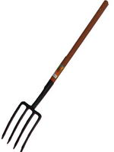
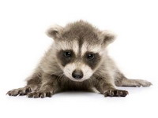
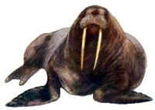
3 = Ч
3

Slide 27
Ключ до ребусів
1. Звичайно
2. Можливо

Slide 28
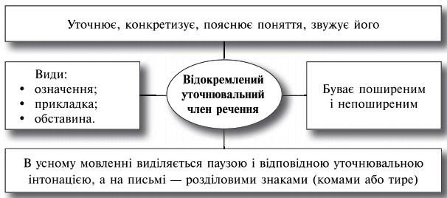
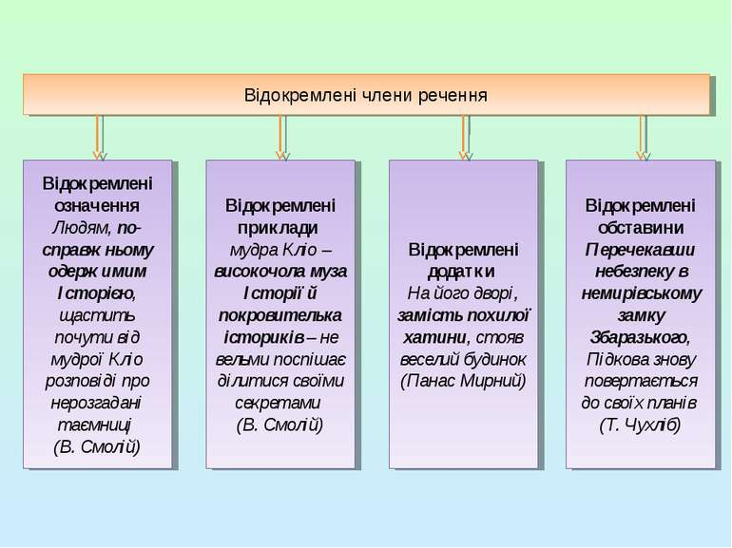

Slide 29
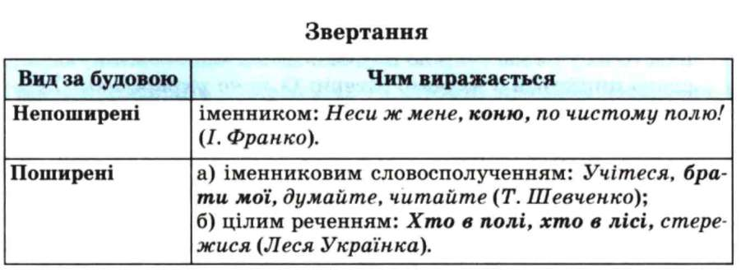
Звертання — це слово або словосполучення в реченні, що називає особу, до якої звернена мова: Зоре моя вечірняя, зійди над горою (Т. Шевченко). Звертання, як правило, має форму кличного відмінка, рідше називного (форма називного відмінка в звертаннях не відповідає нормам української мови). Звертання не є членом речення.
Звертання обов'язково відокремлюють на письмі з обох боків комами. Зауважте! Не відокремлюються комами слова о, ой, якщо вони виступають у ролі підсилювальної частки: О слово! Будь моїм мечем! (О. Олесь)

Slide 30
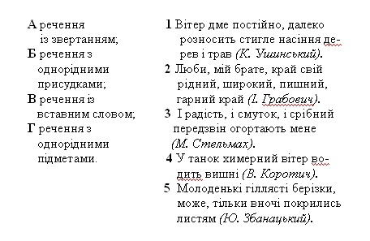
Гра «ПАВУТИНКА»

Slide 31
Відповіді до завдання:
А. 2
Б. 1
В. 5
Г. 3

Slide 32
ДЯКУЮ ЗА УВАГУ!

